Slide 1
Trabalho “ My Drivers”

Slide 2
O que são ‘drivers do computador’ (no sentido de arquivos que permitem que o sistema operacional acesse os recursos de hardware)
- Drives são dispositivos de armazenamento e leitores de dados, como um drive de cd, drive de dvd, drive de disquete e por aí vai; drivers são programas específicos que permitem que o hardware "converse" com a placa-mãe, ou seja, permite que os diferentes dispositivos do computador se comuniquem entre si.

Slide 3
O que acontece quando um ‘driver do computador’ não está corretamente instalado ou Desatualizado?’’
- Caso o driver não seja instalado corretamente o hardware terá mal funcionamento, exemplo, caso o driver de vídeo não seja bem instalado não será possível o acesso ao vídeo.

Slide 4
Qual a importância para manter os ‘drivers do computador’ atualizados e corretos?
- Com a correta instalação e atualização destes é possível desfrutar de um sistema operacional sem problemas.

Slide 5
Qual a importância de manter o sistema atualizado e organizado?
- Organizando seu sistema você mantém o computador com maior agilidade evitando arquivos desnecessários.

Slide 6
Em uma avaliação subjetiva, você considera que seu computador está rápido, atualizado e funcionando corretamente (Sim/Não)?
- Sim.

Slide 7
Quais foram os critérios que você considerou para responder a questão anterior?
- A agilidade, o fato de todos os drivers estarem atualizados e etc.

Slide 8
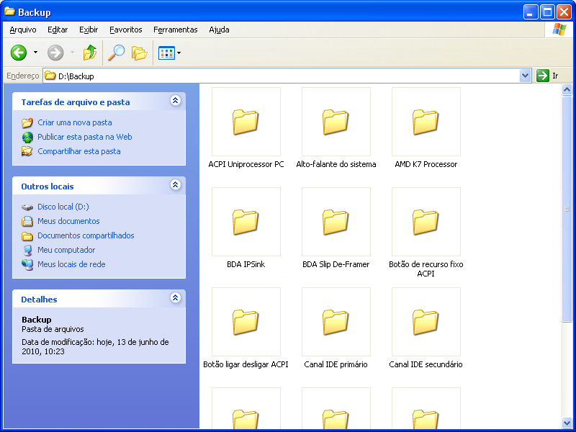

Slide 9
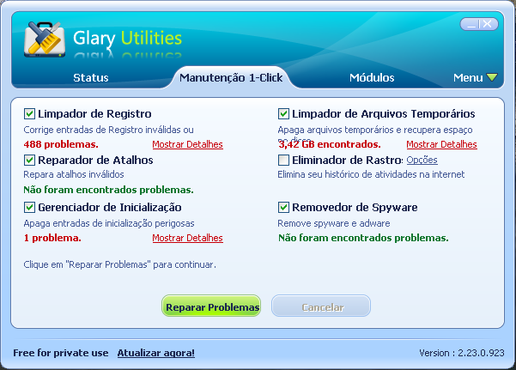

Slide 10
Qual a importância da cópia de segurança (backup)?
- Caso o computador tenha algum problema, com o backup não perdemos os nossos arquivos.

Slide 11
Qual a importância da cópia de segurança dos drivers de seu computador?
- Fazendo a cópia de segurança, não é necessário fazer novo download dos arquivos pois estes já estarão salvos :)

Slide 12
Quais são as situações em que a existência da cópia de segurança dos drivers de seu computador, eles poderão ser úteis?
- Caso um vírus muito forte invada o computador ou você delete seu driver por acidente, você terá uma cópia para substituir.

Slide 13
Em uma avaliação subjetiva, você considera que seu computador ficou mais rápido, atualizado e funcionando corretamente (Sim/Não)?
-Sim :D

Slide 14
- Quais foram os critérios que você considerou para responder a questão anterior?
-Programas utilizados antes, como o Google Chrome, reprodutor de músicas e a transição de uma pasta a outra.

